Slide 1

PRVOUKA
VY_32_INOVACE_07_PRV.-NÁŠ DŮM,NÁŠ BYT
Vypracovala Daniela Kubů
ZŠ a MŠ Malý Újezd

Slide 2
NÁŠ DŮM, NÁŠ BYT
MÍSTO - KDE ŽIJEME
KAŽDÝ MÁME SVŮJ DOMOV
DOMOV JE MÍSTO, KDE BYDLÍME, KDE MÁME SOUKROMÍ, KDE NALÉZÁME OCHRANU I RADOST
ADRESA, KDE BYDLÍME
BYDLÍME V DOMĚ - RODINNÉM,
PANELOVÉM
BYDLÍME V PŘÍZEMÍ, V POSCHODÍ

Slide 3
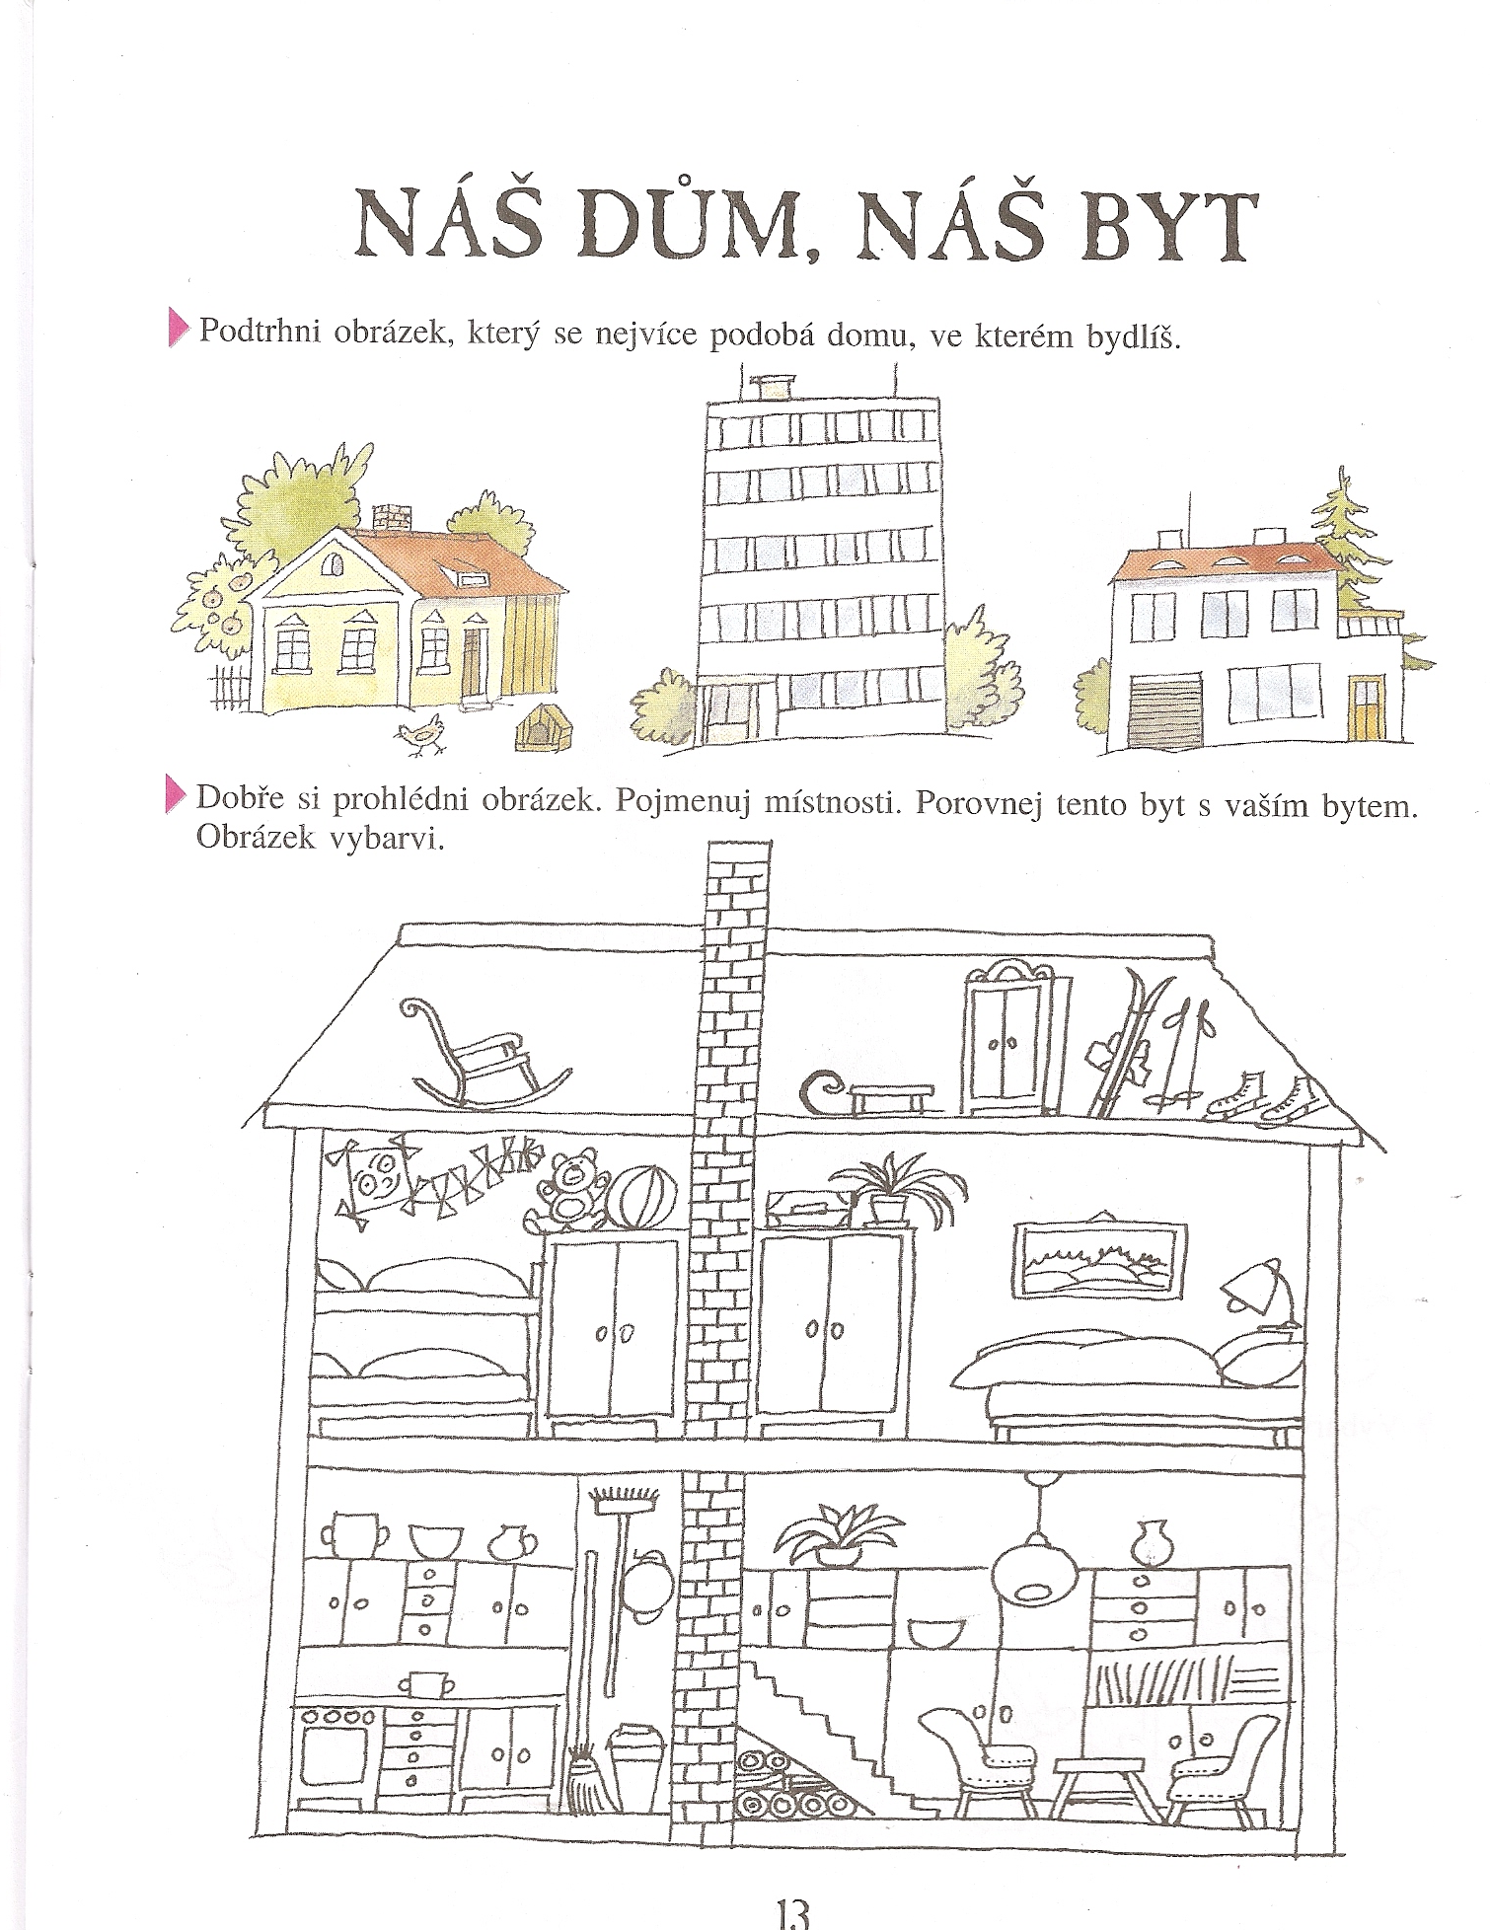
NÁŠ DŮM, NÁŠ BYT

Slide 4
NÁŠ DŮM , NÁŠ BYT

Slide 5
ÚKOLY:
NAMALUJ SVŮJ POKOJ:

Slide 6
ZDROJE:
NÁŠ DŮM, NÁŠ BYT. PRVOUKA: pro 1. ročník. 1. Kollárovo nám. 7, 772 00 Olomouc: PRODOS, 2009, s.13. ISBN 80-85806-80-0.

